Slide 1
非结构化数据处理调研

Slide 2
1
常见踩坑问题
2
常见解决思路
Contents
3
非结构数据处理行业竞品公司
4
开源产品
5
总结

Slide 3
常见问题

Slide 4
不同的命名法
在使用非结构化地理数据时，遇到了同一个地理辖区不同拼写的问题。
例如，Chhattisgarh（印度的一个邦）被拼写为Chattisgarh，Chhatisgarh和Chhattisgarh。这又带来了麻烦。
南京，南京市，金陵等
解决方法
- 创建一个临时的映射层，将代码分配给字符串值，从而通过主数据上的代码从主表中获取正确的拼写以进行操作。
- 实体识别， 识别文本中这些实体的过程称作命名实体的识别 (NER)，它需要标记属于相同实体的词语，并将实体归类为若干实体类型中的一个。

Slide 5

多种多样的文档格式
word, pdf电子版, pdf扫描件, 图片jpg, png等.

Slide 6
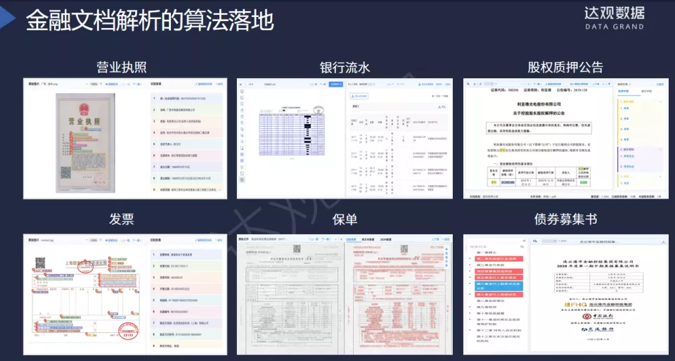
繁多的文档构成方式
- 营业执照
- 银行流水
- 股权质押公告
- 发票
- 保单
- 债券募集书
比如营业执照、发票以及保单这些属于格式相对比较固定的表格形式的文档类型。另外如上图的银行流水，银行账单，还有其他的文件，们的表格虽然也是表格的形式，但是的格式很不固定，其文字信息构成是密度很高的结构。
还有上图右边的这种股权质押公告，是既有表格，又有段落的信息，下面的债券募集书，本身是很长的很规范化的文档，这些都是在实际业务中需要去处理的文档类型。们的文本结构实际上是五花八门，有表格，有正文，篇章结构等各个方面，基本上你能想象到的，都存在。

Slide 7
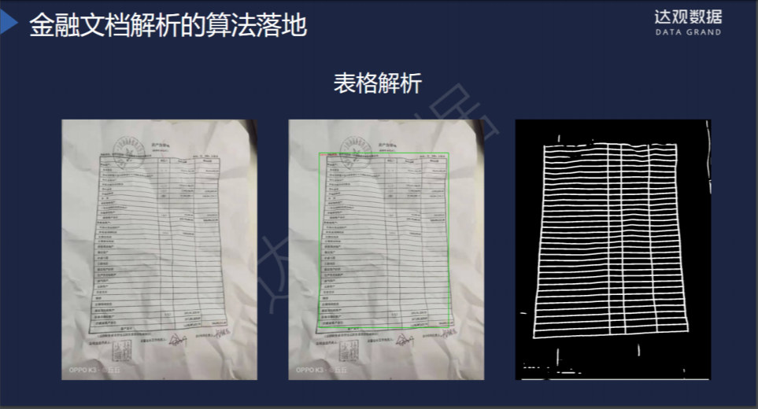
复杂的解析算法

Slide 8
问题：
比如最左边的很清晰的有线框，的边框表格非常完整，中间是的扫描。里面还有盖章，印章对内容有遮盖，而且扫描的质量也不是很清晰，你可以看到最左边和最右边的线条，是缺失的状态。
最右边的这幅图可以看到，完全没有线条，对于没有财务知识的人，在解读的时候，有的时候尤其是最下面这部分，因为很密集，没有线条的划分，实际上是很难去理解这样的信息的，更别说还有只有专业人士才能理解的符号，比如说括号，在财务领域，括号表示的是负号的概念。
那像最左边就用负号去表示，这里面的数字底下的横线，实际上也是有特定的财务含义在里面的。虽然说对于人来说大体看起来相同，但实际上对于机器来说，这些都是需要去考虑并且要去做特定的处理，才能达到很完美的解析效果。
这种情况下大致的表格解析的流程是：
第一步，先要去定位到这样的表格，要框出的表格的大致范围，尤其是对于无框表格来说，没有线条这些信息，那只能通过诸如目标检测这类的 CV 算法，才能够定位到这样的表格：
第二步，做线条识别，刚刚你看到有的表格是有线的，有的表格是缺线的，有的表格甚至一条线都没有。这对于线条识别来讲就提出了很高的要求。那有了表格的位置，有了线条，那这时候就可以构造出大致的单元格，注意，还要考虑到是不是有单元格要进行合并。对于无线来讲，这时候单元格的合并就比较困难，可能要利用 NLP 获取的信息来判断的单元格上下或者是左右，是否是表达连续的内容。
有了这些信息以后，最终可以生成表格，但是到这为止还是远远不够的。有了这样表格以后，在实际业务中还会面临各种各样的问题。假设要去做表格的定位，我要识别资产负债表，那肯定要判断的表头是什么样子。

Slide 9
扫描件和矢量件
相关预处理算法:
- 文档方向纠正
- 文档倾斜纠正
- 文档扭曲纠正
- 文档图像去噪
扫描件首先做 OCR 的识别,而OCR 识别有可能会有错误，比如千分位符和小数点，可能扫描件扫得不清晰，很有可能模型就识别错了。这时候要根据你的业务知识去做文本的纠错，比如说 1 识别成 L，0 识别成了 O，这都是很有可能出现的问题。
上图不仅是通过拍摄得到的，而且的拍摄角度不是很理想，有变形，甚至有了揉捏，揉捏后再铺平还会有褶皱，给纸张的质量都带来了很大的影响。

Slide 10
文档跨页标识
跨报告页的情况下, 缺少合并的唯一标识。
联接两个或多个表，通常要有一个可用于联接表的共有的列，变量，参数等。在这里，我面临着缺少唯一标识符的问题，或者我们可以说缺少主键和外键。那么问题来了，尤其是在跨表报告参数时。

Slide 11
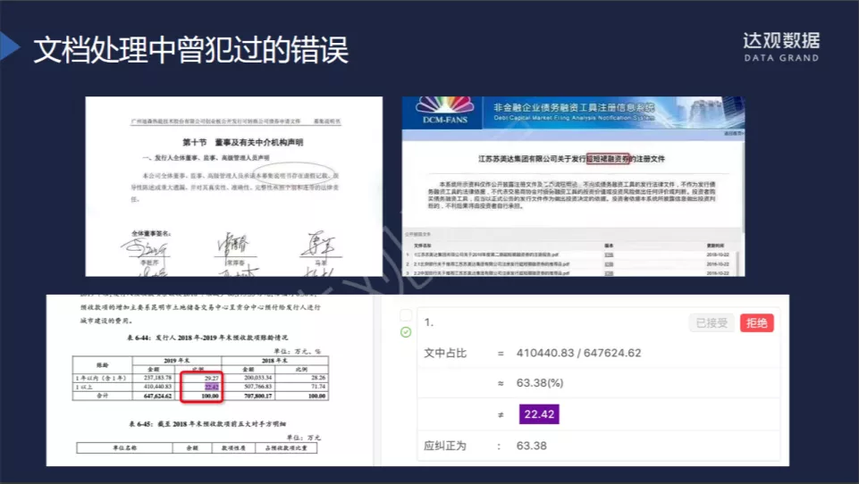
数据校验,数据纠错
债券募集书里提到了高管声明，正常应该说“本募集说明书不存在虚假记载”，例子中出现了重大遗漏，把 “不” 字给漏掉了，导致了意思完全相反；右上角的图是关于发行超短裙融资券的注册文件，实际上是超短期融资券。但因为人员的疏忽，拼音打字的时候打错了，打成了超短裙。

Slide 12
常见解决思路

Slide 13
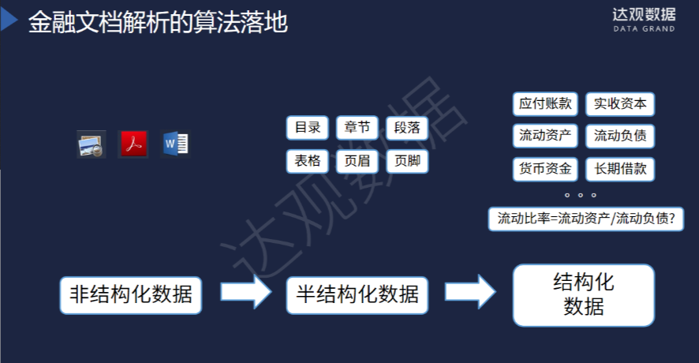
流程:
从非结构化数据变成半结构化数据, 从半结构化数据到结构化数据.
从非结构化数据变成半结构化数据，有了这些目录、章节、段落、表格等信息以后，实际上就可以去做其他事情，如从业人员在写作的时候，经常会遇到目录和章节不一致的情况，比如：章节改了，目录没改。目录改了，章节没改。而有了这些不一致的信息，就可以去做审核。
爱数最终通过知识创新体系分期建设来实现客户智能知识运营的目标：
第一阶段：主要为协同设计系统、项目运营管理系统、原有知识资产作结构化梳理和数据迁移；
第二阶段：知识图谱技术应用，帮助厘清企业真实的知识运营路径；
第三阶段：根据实际需求构建企业内部数据湖，实现针对非结构化数据的数据洞察。

Slide 14
非结构化数据处理公司

Slide 15
- 达观
http://www.datagrand.com/idps/
- zilliz
https://zilliz.com/about
- 爱数
http://new.eisoo.com/cn/help/anyshare-app-admin-manual/2489
- 德勤 IDRP
https://www2.deloitte.com/cn/zh/pages/audit/articles/idrp.html
https://players.brightcove.net/5748441706001/default_default/index.html?videoId=5858548070001
- 荣大
http://www.rongdaai.com/products/wendangshenyue.html
- 百度
https://cloud.baidu.com/product/textmind.html
https://cloud.baidu.com/product/nlp/Textanalysis
- 竹间智能
https://www.emotibot.com/product/shenhe.html

Slide 16
开源产品

Slide 17
非结构化标注阅读工具
- ScholarPhi
目前ScholarPhi还是测试版，大家可以戳下方链接上传PDF论文进行试用和问题反馈！
试用地址：
https://scholarphi.semanticscholar.org/
https://chi2021demo.scholarphi.org/
- nanotes
https://app.nanonets.com/#/ocr/annotate/ea3a1b81-f713-4021-a63b-82db702339e4/905a8daa-7579-4b9f-9a5f-07b062c5a90d
- vott
https://github.com/Microsoft/VoTT

